Slide 1
Estrutural funcionalismo “Funções Manifestas e Latentes”
Robert Merton
António Pedro Dores, março 2020

Slide 2
Preâmbulo
Papeis sociais carregados de normatividade induzida (orientações e sinais do que são comportamentos desejáveis, indesejáveis e proibidos).
Quem ocupe tais papeis sociais não precisa de saber para que servem
As estruturas estão a ser alteradas pelas “gerações”, pelos usos, (sem corresponder a um plano).
O que funciona reforça-se e expande-se e o que não funciona tende a desaparecer (lei da evolução).
Há alternativas funcionais, equivalentes funcionais, substitutos funcionais.

Slide 3
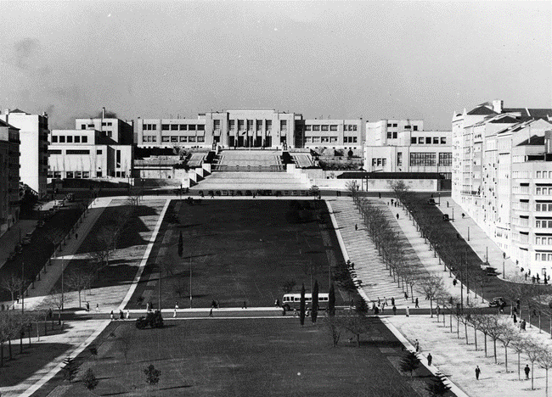
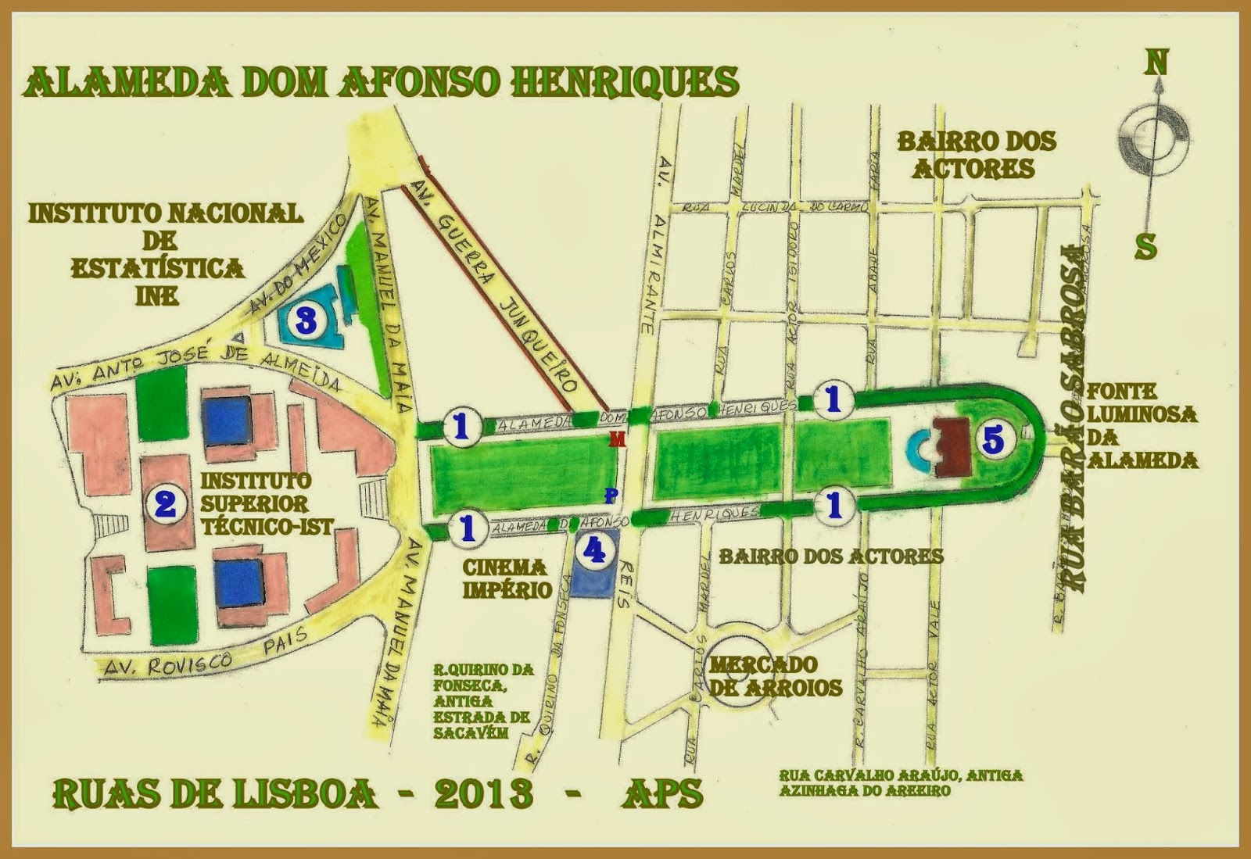
O que mais importante?
O mundo teórico ou o mundo real?
No mundo real existem
espaços funcionais que
não funcionam ou funcionam ao
contrário do que estava previsto

Slide 4
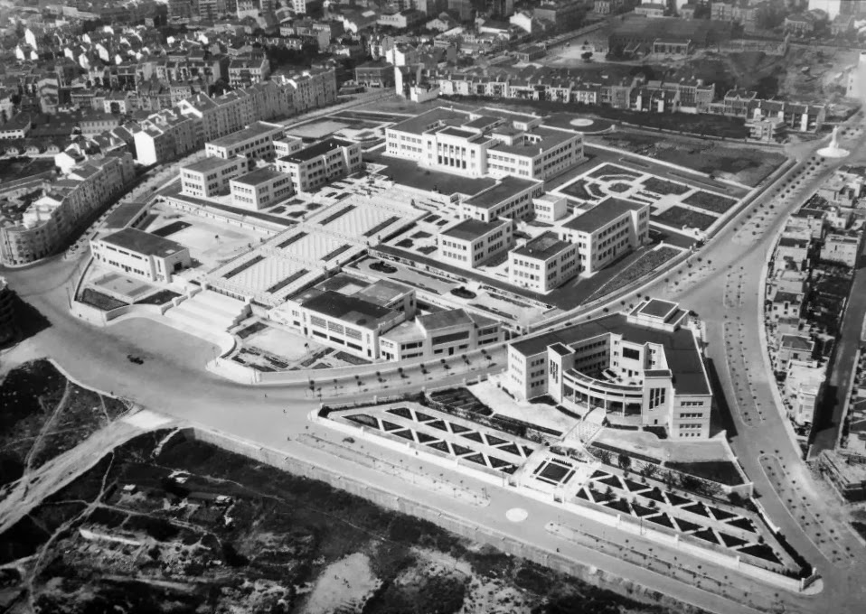
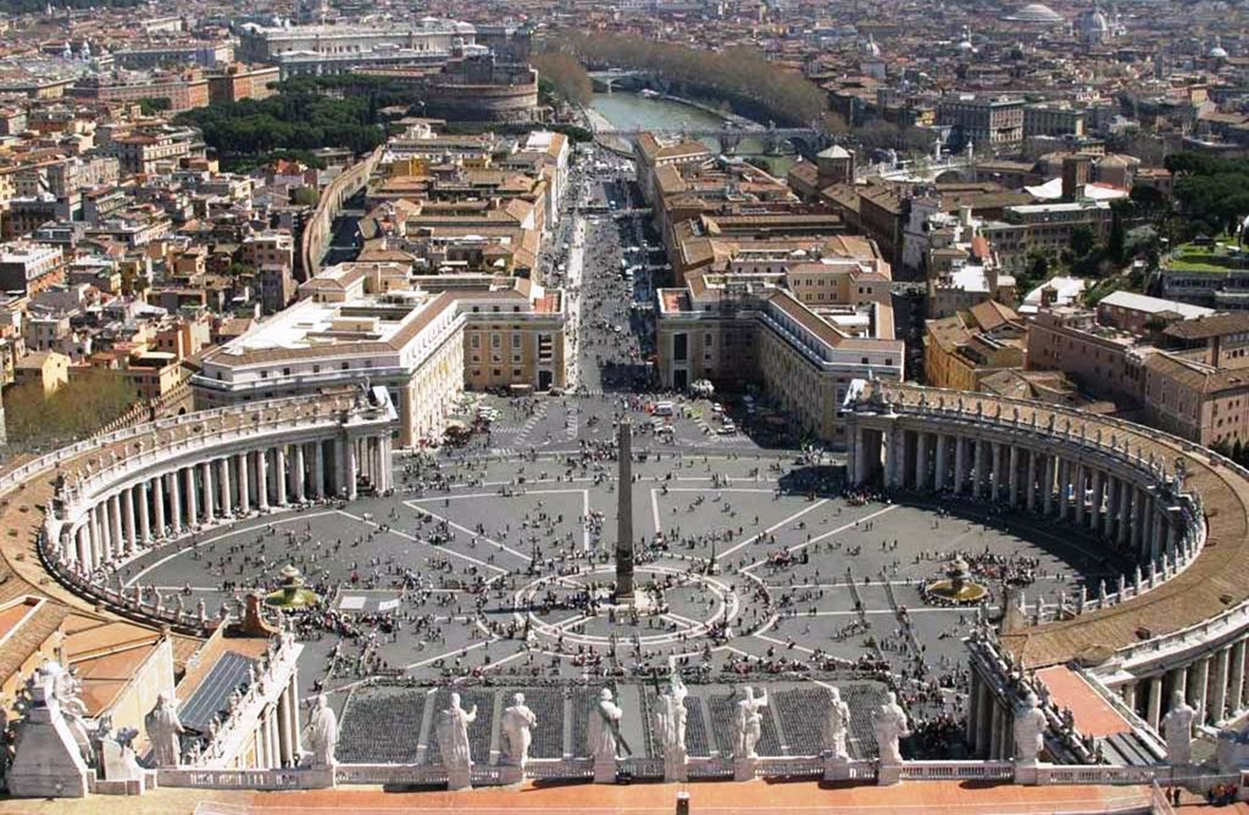
Funções manifestas (teóricas, expressas)
Funções latentes (pragmáticas,
não expressas que podem tornar-se desejos)

Slide 5
Expressão e ideias
Polissemia das palavras: Função é matemática, especialização, profissão, instituição, etc.
Há que definir o sentido da expressão na ciência: manutenção da estrutura, acrescentando valor a curto e a longo prazo. Adaptação das novas gerações às suas circunstâncias.
Esta função social assim definida ainda admite dois sentidos diferentes: a) consequências objectivamente observáveis b) consequências subjectivamente desejadas

Slide 6
Como a teoria dos sistemas e da acção podem dar conta das funções latentes?
instituições
sociedade
grupos
pessoas

Slide 7
Funções manifestas e latentes
Senso comum (modas) e ruptura com senso comum (práticas minoritárias): à descoberta sociológica do não dito e do não pensado
Métodos: a) modismos e práticas excluídas; b) padrões sociais dominantes e os alternativos; c) interpretação dos significados que circulam a respeito do uso desses padrões; d) quem (grupos e não apenas estruturas) manifesta conformidade e quem manifesta dissidência, e porquê.
Aplicações à corrupção e ao trabalho social: a análise do que é dito não é suficiente. Há que compreender o apelo dos interesses.

Slide 8
Fim
António Pedro Dores
Trilogia de estados de espírito
Observatório Europeu das Prisões
World Social Sciences & Humanities Net
Escola para lá das ciências sociais

